Slide 1
Приемная
Кампания в
Вятском ГАТУ
2025 года
ФГБОУ ВО ВЯТСКИЙ ГОСУДАРСТВЕННЫЙ АГРОТЕХНОЛОГИЧЕСКИЙ УНИВЕРСИТЕТ

Slide 2
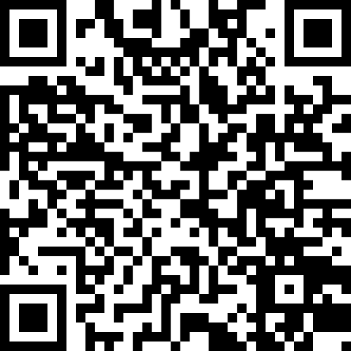
Главные документы 2025 года

Slide 3
31 августа

Slide 29
2021, 2022, 2023, 2024 и 2025

Slide 35
1
институты
Инженерии и
агробиотехнологии
2
Биологии и
ветеринарной медицины
3
Экономики, управления и информационных технологий

